Slide 1
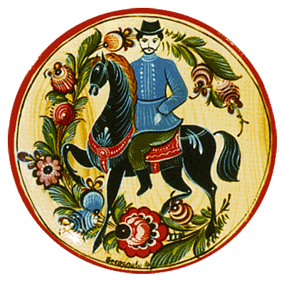
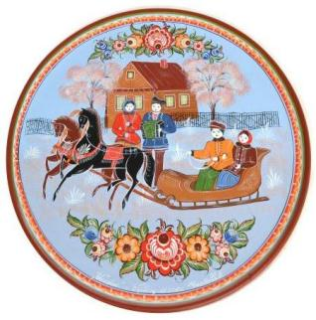
Муниципальное бюджетное дошкольное образовательное учреждение «Детский сад комбинированного вида № 24 «Светлячок» г.Мичуринска Тамбовской области
Мастер – класс
городецкой росписи «Лошадка»
Нагайко Екатерина Борисовна

Slide 2
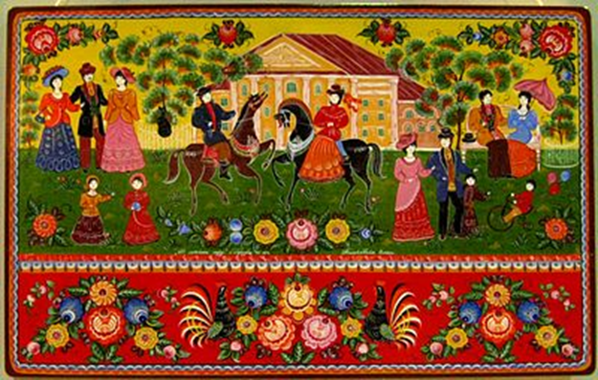
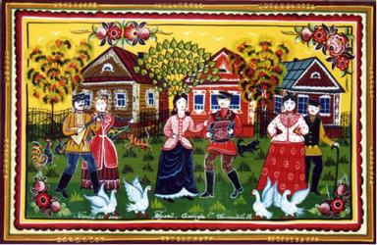
Есть на Волге город древний,
По названью – Городец.
Славиться по всей России
Своей росписью, творец.
Распускаются букеты,
Ярко красками горя,
Чудо – птицы там порхают,
Будто в сказку нас зовя.
Если взглянешь на дощечки,
Ты увидишь чудеса!
Городецкие узоры
Тонко вывела рука!
Городецкий конь бежит,
Вся земля под ним дрожит!
Птицы яркие летают,
И кувшинки расцветают!

Slide 3
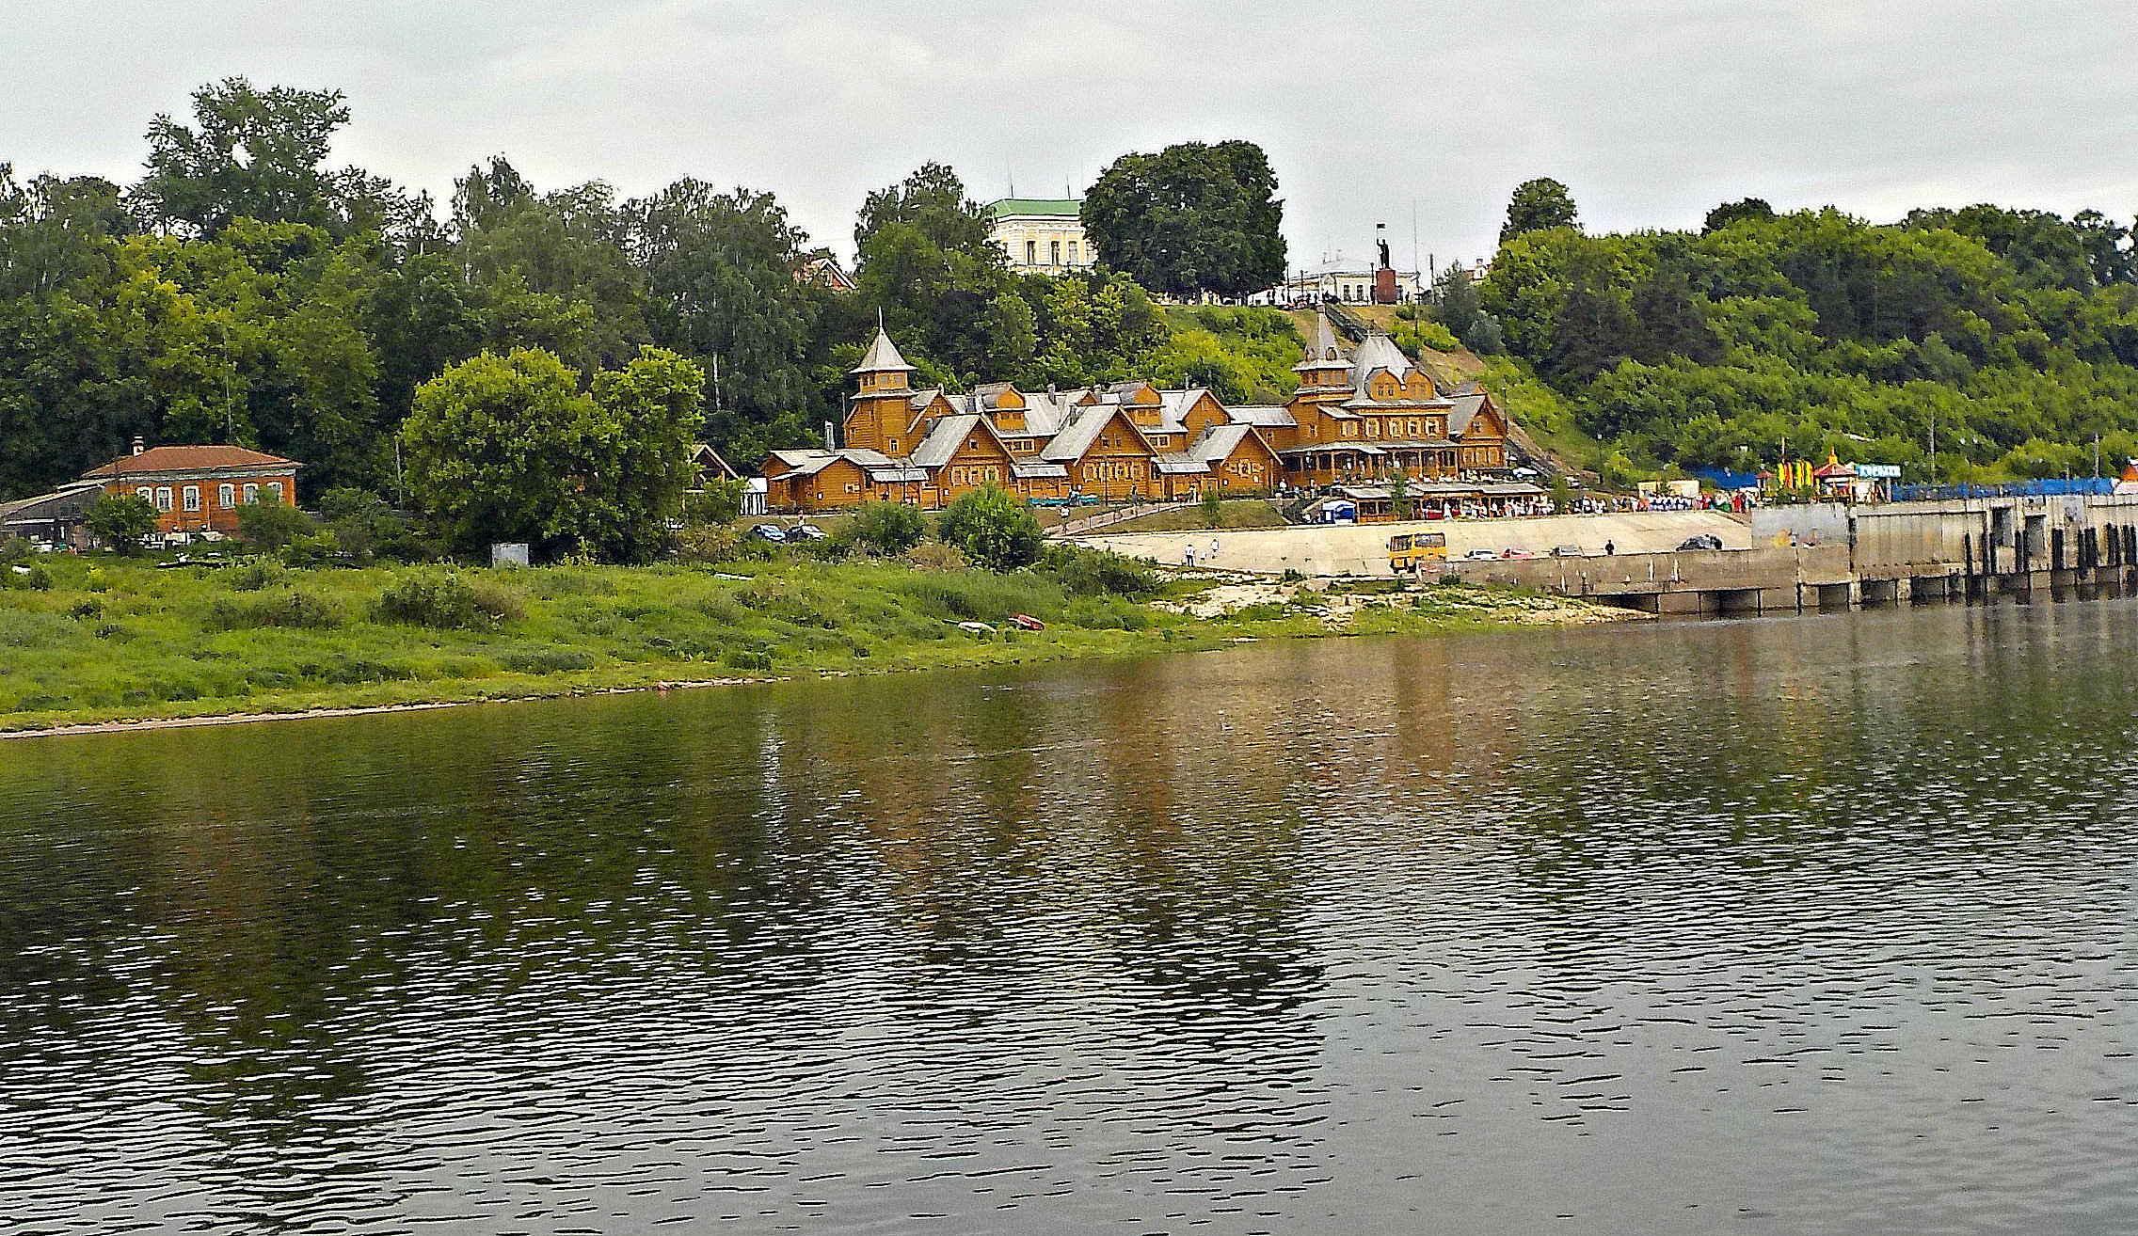

Slide 4
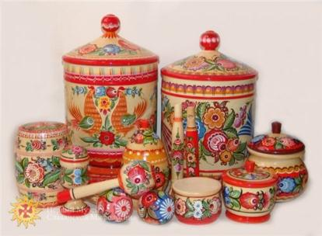
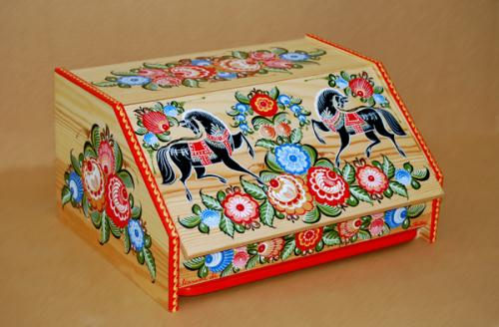
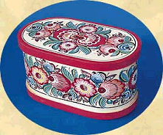
Городецкая роспись возникла в городе Городец Нижегородской губернии. Это фантастические цветы, птицы, кони, выполненные масляными красками и украшающие детскую мебель, прялки, посуду, кухонные доски, разного рода сувениры.

Slide 5
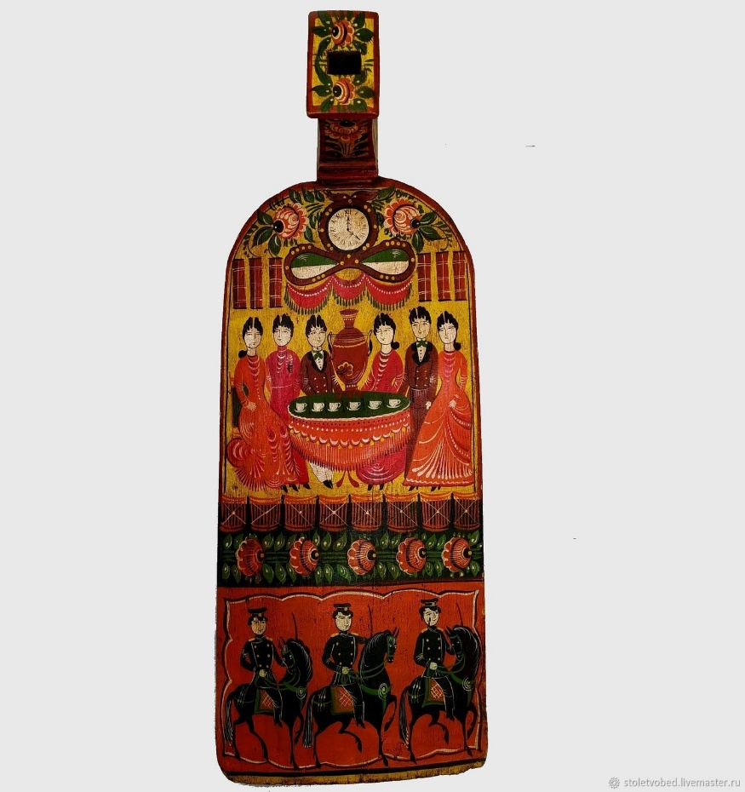
На берегу Волги стоит славный и древний город Городец. По преданию, основал его еще в 1152 году князь Юрий Долгорукий как сторожевую крепость. Называли Городец в те времена Малым Китежем. Жители Городца славились как умелые плотники, резчики по дереву, из которого делали всё: от детских игрушек и колыбелей до кораблей. Особой известностью пользовались городецкие прялки. Их с удовольствием покупали во многом благодаря забавным расписным картинкам на донце прялки. После окончания работы, такое донце хозяйка вешала на стену вместо картины.

Slide 6
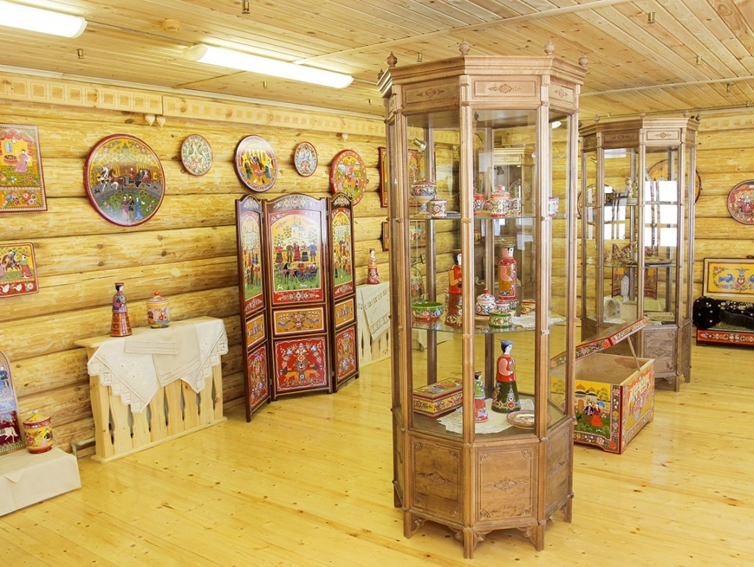

Slide 7
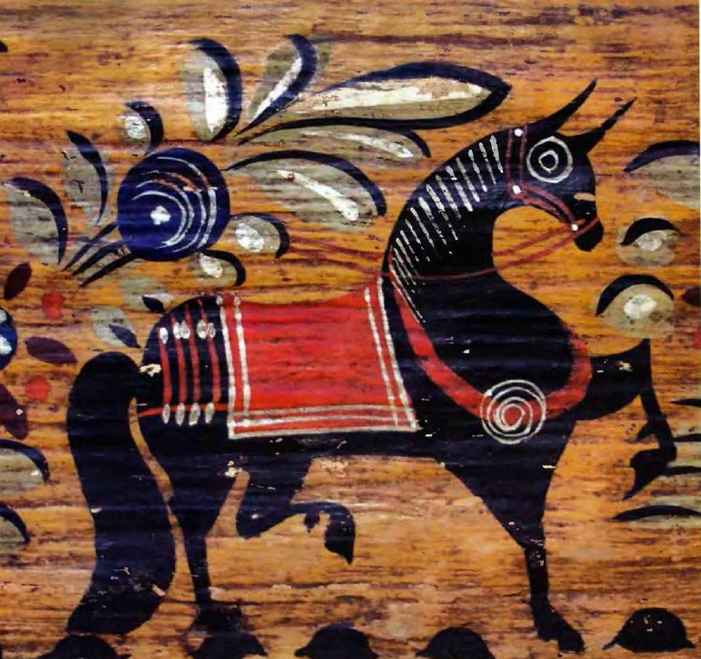
Желтый вечер, черный конь, И купавки, как огонь, Птицы смотрят из ларца – Чудо-роспись Городца! Л. Куликова.

Slide 8
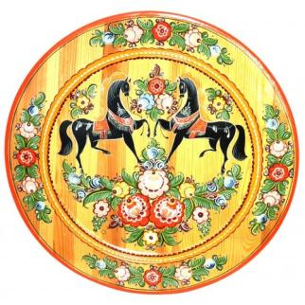
Для городецкой росписи характерна цветочная роспись с включением мотива «конь» и «птица»

Slide 9
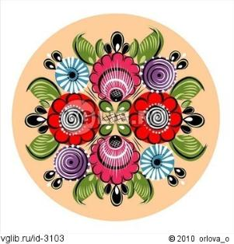
Городецкая роспись своеобразна по своей манере, поэтому спутать её достаточно трудно. Ни одно городецкое изделие не обходится без пышных гирлянд, букетов цветов, напоминающих розы и ромашки.

Slide 10
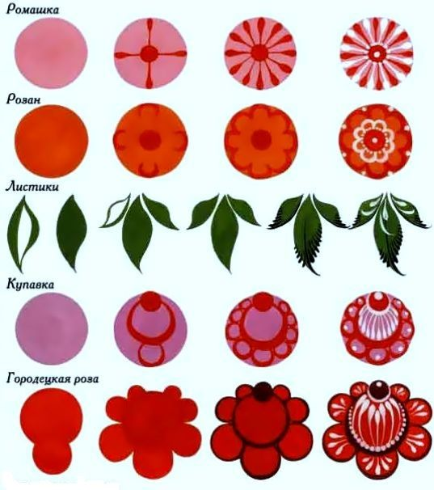
Основные элементы городецкой росписи

Slide 11
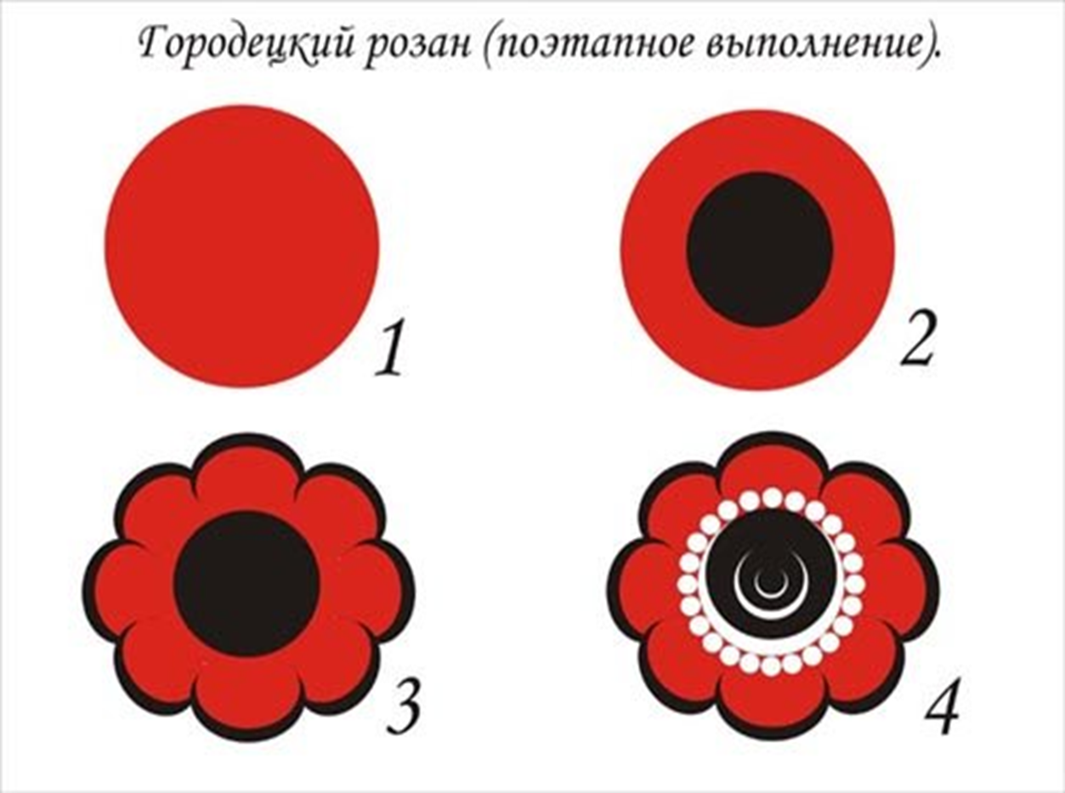

Slide 12
Несколькими движениями кистью мастер определяет силуэт цветка в форме круга. Круги для розана побольше, для купавки – поменьше. Этот первоначальный этап работы над композицией росписи мастера называется замалевок. Одна краска яркого цвета (красный, оранжевый, синий и т.д.), другая – белила. Цветной силуэт венчика получают, смешав белила с одной из ярких красок.

Slide 13
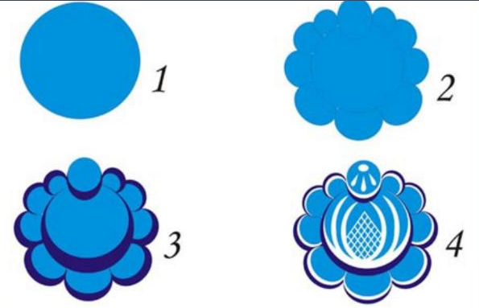
Купавка
Следующий этап – определение центра цветка. У розана центр рисуют в середине цветка, у купавки он смещается влево или вправо. Центр исполняют чистой краской, без белил. Цвет дужек совпадает с цветом центра цветка. После прописки дужек – лепестков цветы явно преображаются. Поверх первоначального силуэта цветного круга обозначается ажурный венчик розана и купавки.
Завершающий этап росписи – оживка – линейная разделка пятна. В городецкой росписи она выполняется чаще белилами. Белые штрихи, точки словно освещают цветы, заставляют празднично засиять весь рисунок.

Slide 14
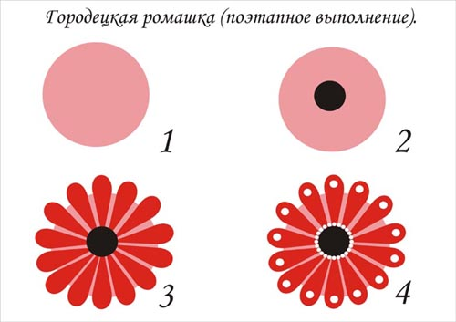
Городецкая ромашка

Slide 15
Городецкая роспись - как ее нам не знать.
Здесь и жаркие кони, молодецкая стать.
Здесь такие букеты, что нельзя описать.
Здесь такие сюжеты, что ни в сказке сказать.

